Slide 1
8. Nhân tố lỗi và độ tin cậy trong phân tích dữ liệu
Các loại sai số | Cách tính
Giá trị trung bình
Sai số tuyệt đối
Sai số trung bình
Sai số tương đối
Sai số toàn bộ phép đo

Slide 2
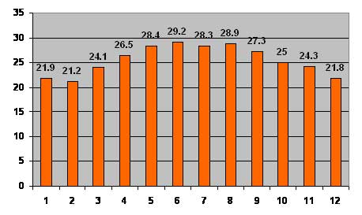
Ví dụ 2: Dựa trên dữ liệu nhiệt độ Đà Nẵng với sai số nhiệt kế là 0.5 độ. Hãy tính các giá trị và điền vào ô trống

Slide 3
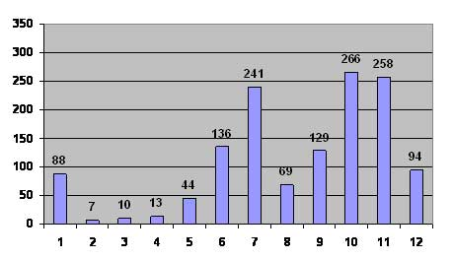
Ví dụ 3: Dựa trên dữ liệu lượng mưa Đà Nẵng với thang đo bé nhất là 0,5 mm. Hãy tính các giá trị và điền vào ô trống

Slide 4
Ví dụ 2: Dựa trên dữ liệu nhiệt độ Đà Nẵng với sai số nhiệt kế là 0.5 độ. Hãy tính các giá trị và điền vào ô trống
Tháng | Nhiệt độ | Nhiệt độ trung bình | Sai số tuyệt đối | Sai số trung bình | Sai số tương đối | Sai số toàn bộ phép đo

Slide 5
Ví dụ 3: Dựa trên dữ liệu lượng mưa Đà Nẵng với sai số nhiệt kế là 0,5 mm. Hãy tính các giá trị và điền vào ô trống
Tháng | Lượng mưa | Lượng mữa trung bình | Sai số tuyệt đối | Sai số trung bình | Sai số tương đối | Sai số toàn bộ phép đo

